Slide 1
Simple Multiplayer 3D Chess
Corso di Realtà Virtuale
Prof. Osvaldo Gervasi
A.A. 2013/14
Autori: - Ceccarelli Andrea
- Castellini Jacopo

Slide 2
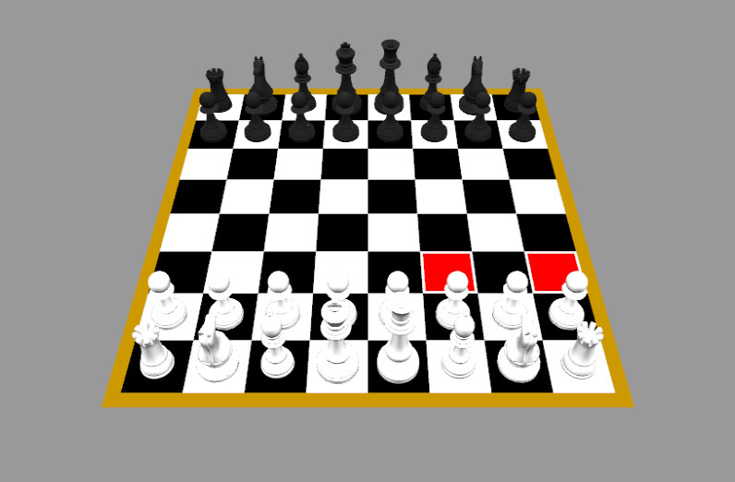
Qualche screen (1)

Slide 3
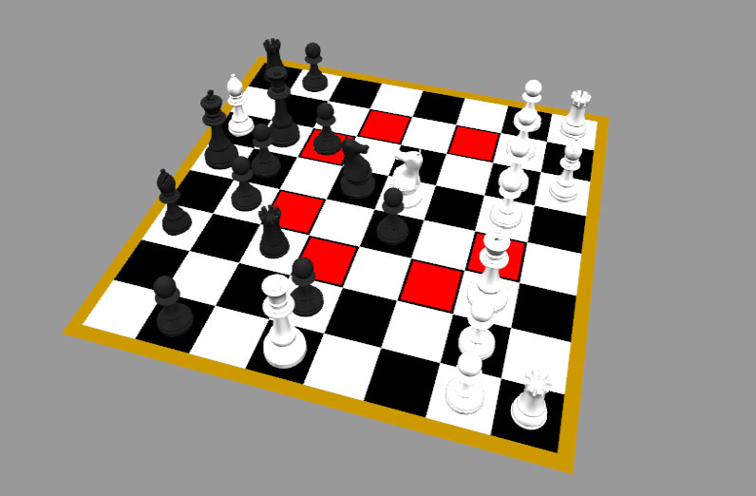
Qualche screen (2)

Slide 4
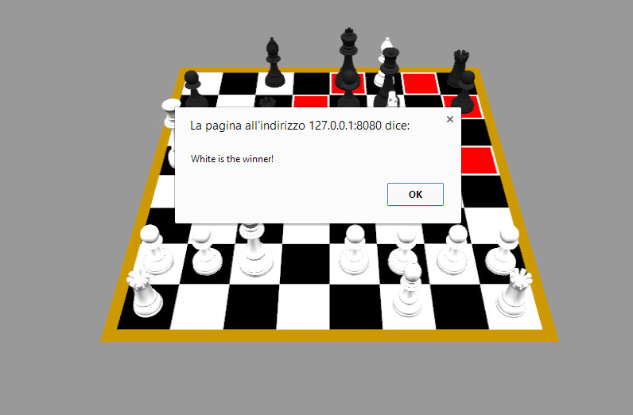
Qualche screen (3)

Slide 5
Cosa è?
Per il nostro progetto di Realtà Virtuali abbiamo scelto di realizzare una semplice (poiché non implementa tutte le effettive regole del gioco) versione degli scacchi. Il gioco non ha un IA dietro, quindi si gioca uno contro uno dallo stesso PC.

Slide 6
Cosa abbiamo usato? (1)
Abbiamo scelto di implementare il gioco su browser. Quindi ci siamo avvalsi del framework JavaScript three.js, che sfruttando il motore grafico WebGL, implementato nei più moderni browser, consente di disegnare modelli 3D in una pagina Web. Abbiamo inoltre usato il framework threex.DomEvents.js per la gestione degli eventi DOM collegati alle mesh.

Slide 7
Cosa abbiamo usato? (2)
Per la realizzazione dei modelli grafici invece, abbiamo usato il software Blender, poiché molto potente ed Open Source. Per rendere compatibili i modelli con three.js abbiamo usato un apposito exporter aggiunto a Blender che salva i modelli in formato JSON.

Slide 8
Come funziona? (1)
Le mosse partono dal giocatore bianco e si alternano tra i due giocatori. Scelto un pezzo, vengono evidenziate le possibili mosse per questo pezzo. Per cambiare scelta, basta cliccarne un altro. Per muoversi in una casella evidenziata basta cliccarla. Se c'è sopra un pezzo dell'avversario, selezionando la casella su cui si trova o il pezzo stesso lo si mangia.

Slide 9
Come funziona? (2)
Si può cambiare la posizione della telecamera usando le frecce destra e sinistra. La partita termina quando un giocatore mangia il re avversario. Al termine della partita se ne avvia una nuova.

Slide 10
Come è implementato? (1)
Il gioco sfrutta il motore WebGL offerto dai moderni browser e su di questo, tramite il framework three.js, crea il mondo 3D. All'inizio del file principale chess.html vengono importati gli altri file .js utili al funzionamento e si provvedere a creare e settare la scena che conterrà il nostro mondo. Fatto questo, si procede a creare la scacchiera vera e propria usando figure di base di three.js

Slide 11
Come è implementato? (2)
Poi vengono disposti i pezzi, caricati dai modelli JSON di Blender tramite un apposito loader fornito da three.js stesso. Infine sono scritte le funzioni per calcolare le possibili mosse di ogni pezzo e la funzione che gestisce i movimenti e le mangiate. Ultima cosa, la funzione render() gestisce l'aggiornamento del mondo virtuale. Essa è richiamata ogni volta che cambiano i frame del mondo, ed è responsabile degli aggiornamenti della visuale.

Slide 12
Come è stato disegnato?
I modelli 3D sono stati realizzati con Blender unendo i solidi di base offerti dal programma (sfere, cilindri...) con il comando di estrusione e di smussamento delle superfici. Quasi tutti i modelli sono stati ricavati da cilindri esclusivamente con questa tecnica.

Slide 13
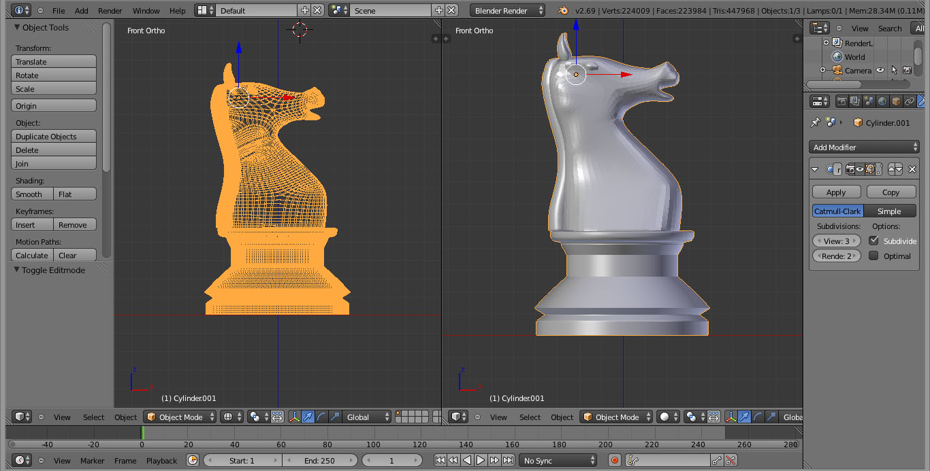
Esempio di modellazione

Slide 14
Come farlo funzionare?
Poiché pensato per il Web, il progetto è munito di un piccolo Web Server scritto in Python che ha lo scopo di rendere disponibili alla pagina HTML principale tutte le risorse di cui necessita. Quindi basta avviare lo script .py e dalla pagina del browser selezionare il file chess.html

